Slide 1
至樽天气
——BY-黄家良

Slide 2
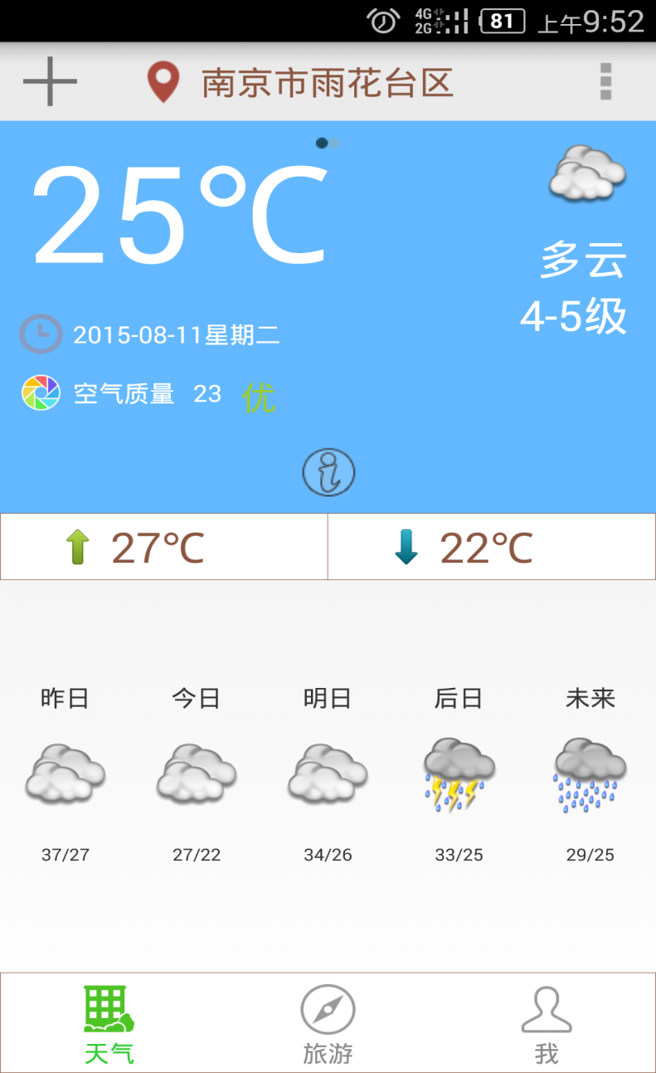
至樽首页

Slide 3
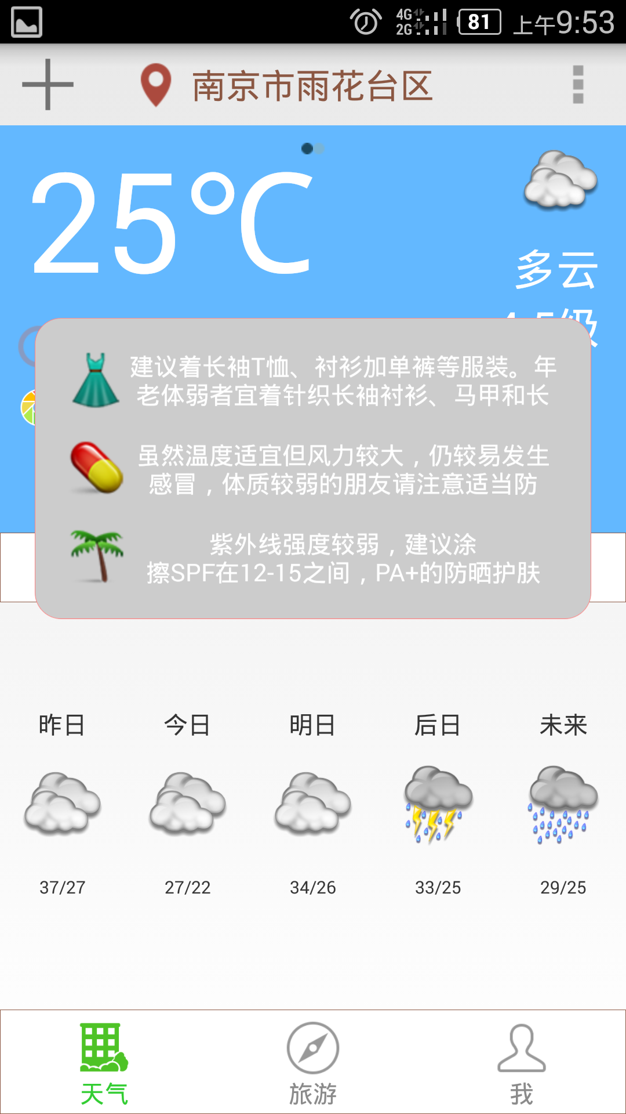
当点击首页中部感叹号时会有贴心小提示：1.穿衣建议 2.身体健康提醒 3.紫外线强度

Slide 4
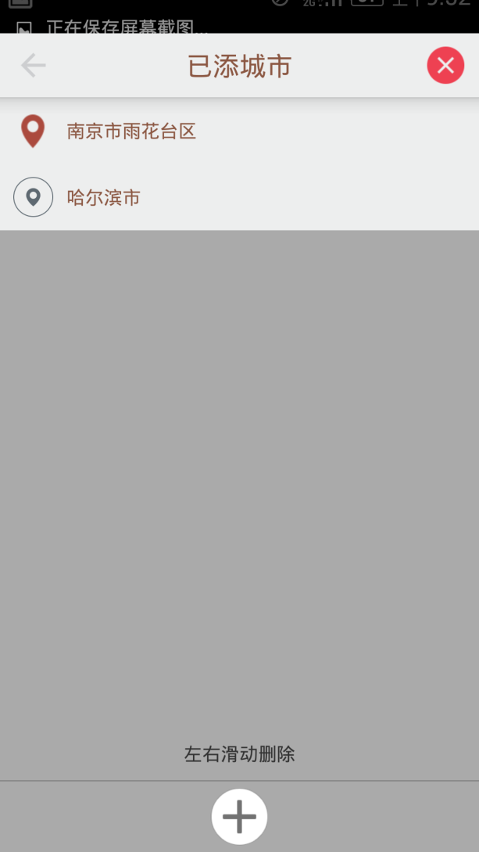
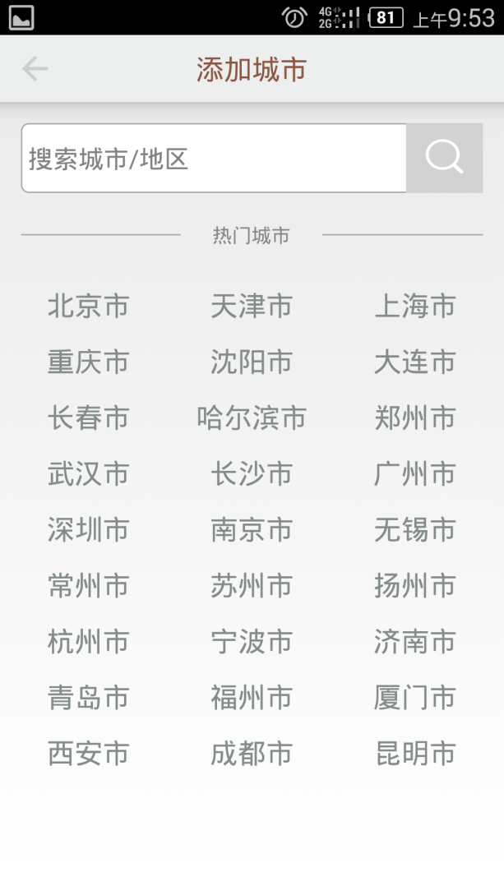
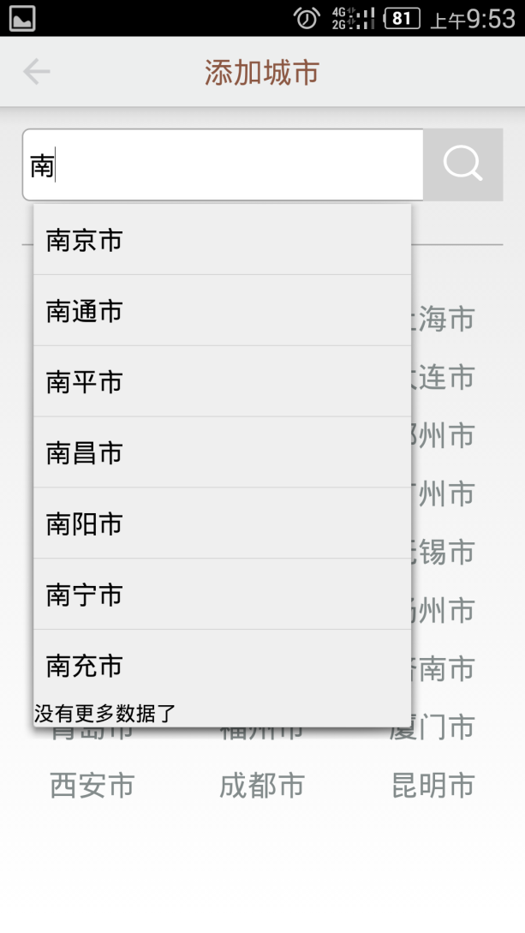
添加城市

Slide 5
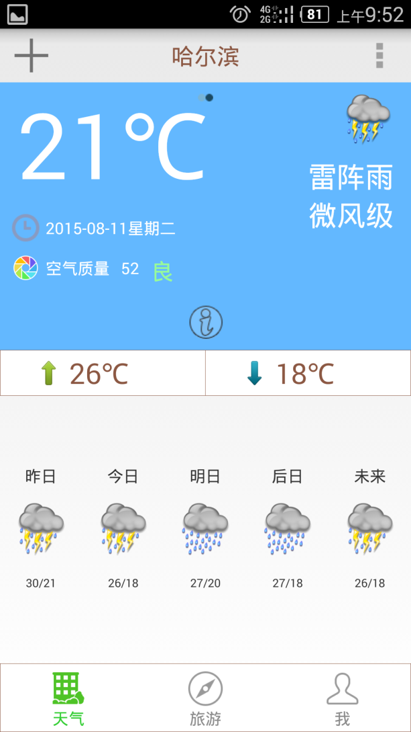
至樽通过滑屏来切换城市

Slide 6
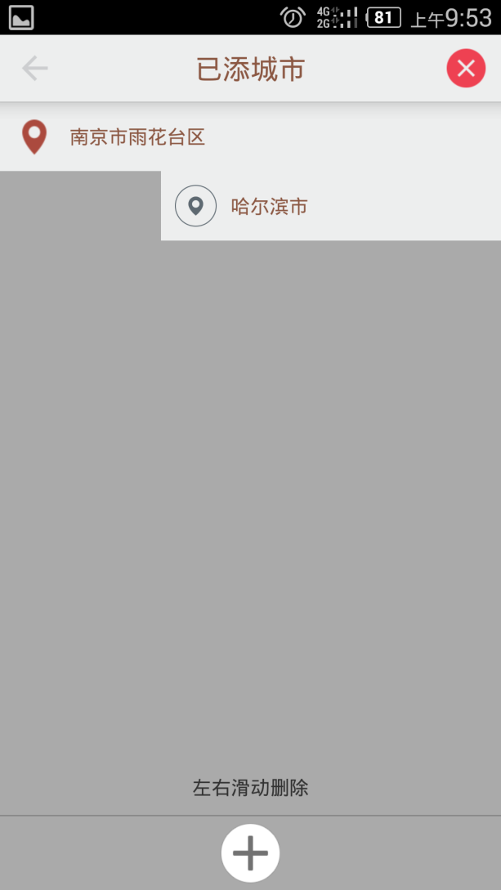
删除已添加城市

Slide 7
准备实现的功能
1、天气预警推送
    标准预警：例如：黄色预警等
    小贴士：例如：下雨提醒带伞等
2、如何实现：
    实时推送，当有预警或马上要下雨时，及时进行推送
    每天定时播报天气信息，例如每天早上8点

